Slide 1



Programmation orientée objet (POO)
Application
Notes:
On va parler d’héritage – des règles de ces héritage - Access aux méthodes
enfin du polymorphisme
On illustrera les différentes notions par des exemples en Live sous LabVIEW
On va donc commencer par un petit rappel rapide de ce qu’est un objet

Slide 2

F1
F2
F3
A B C
Attributs #Variables
#Mémoire
Méthodes #Fonctions

Slide 3
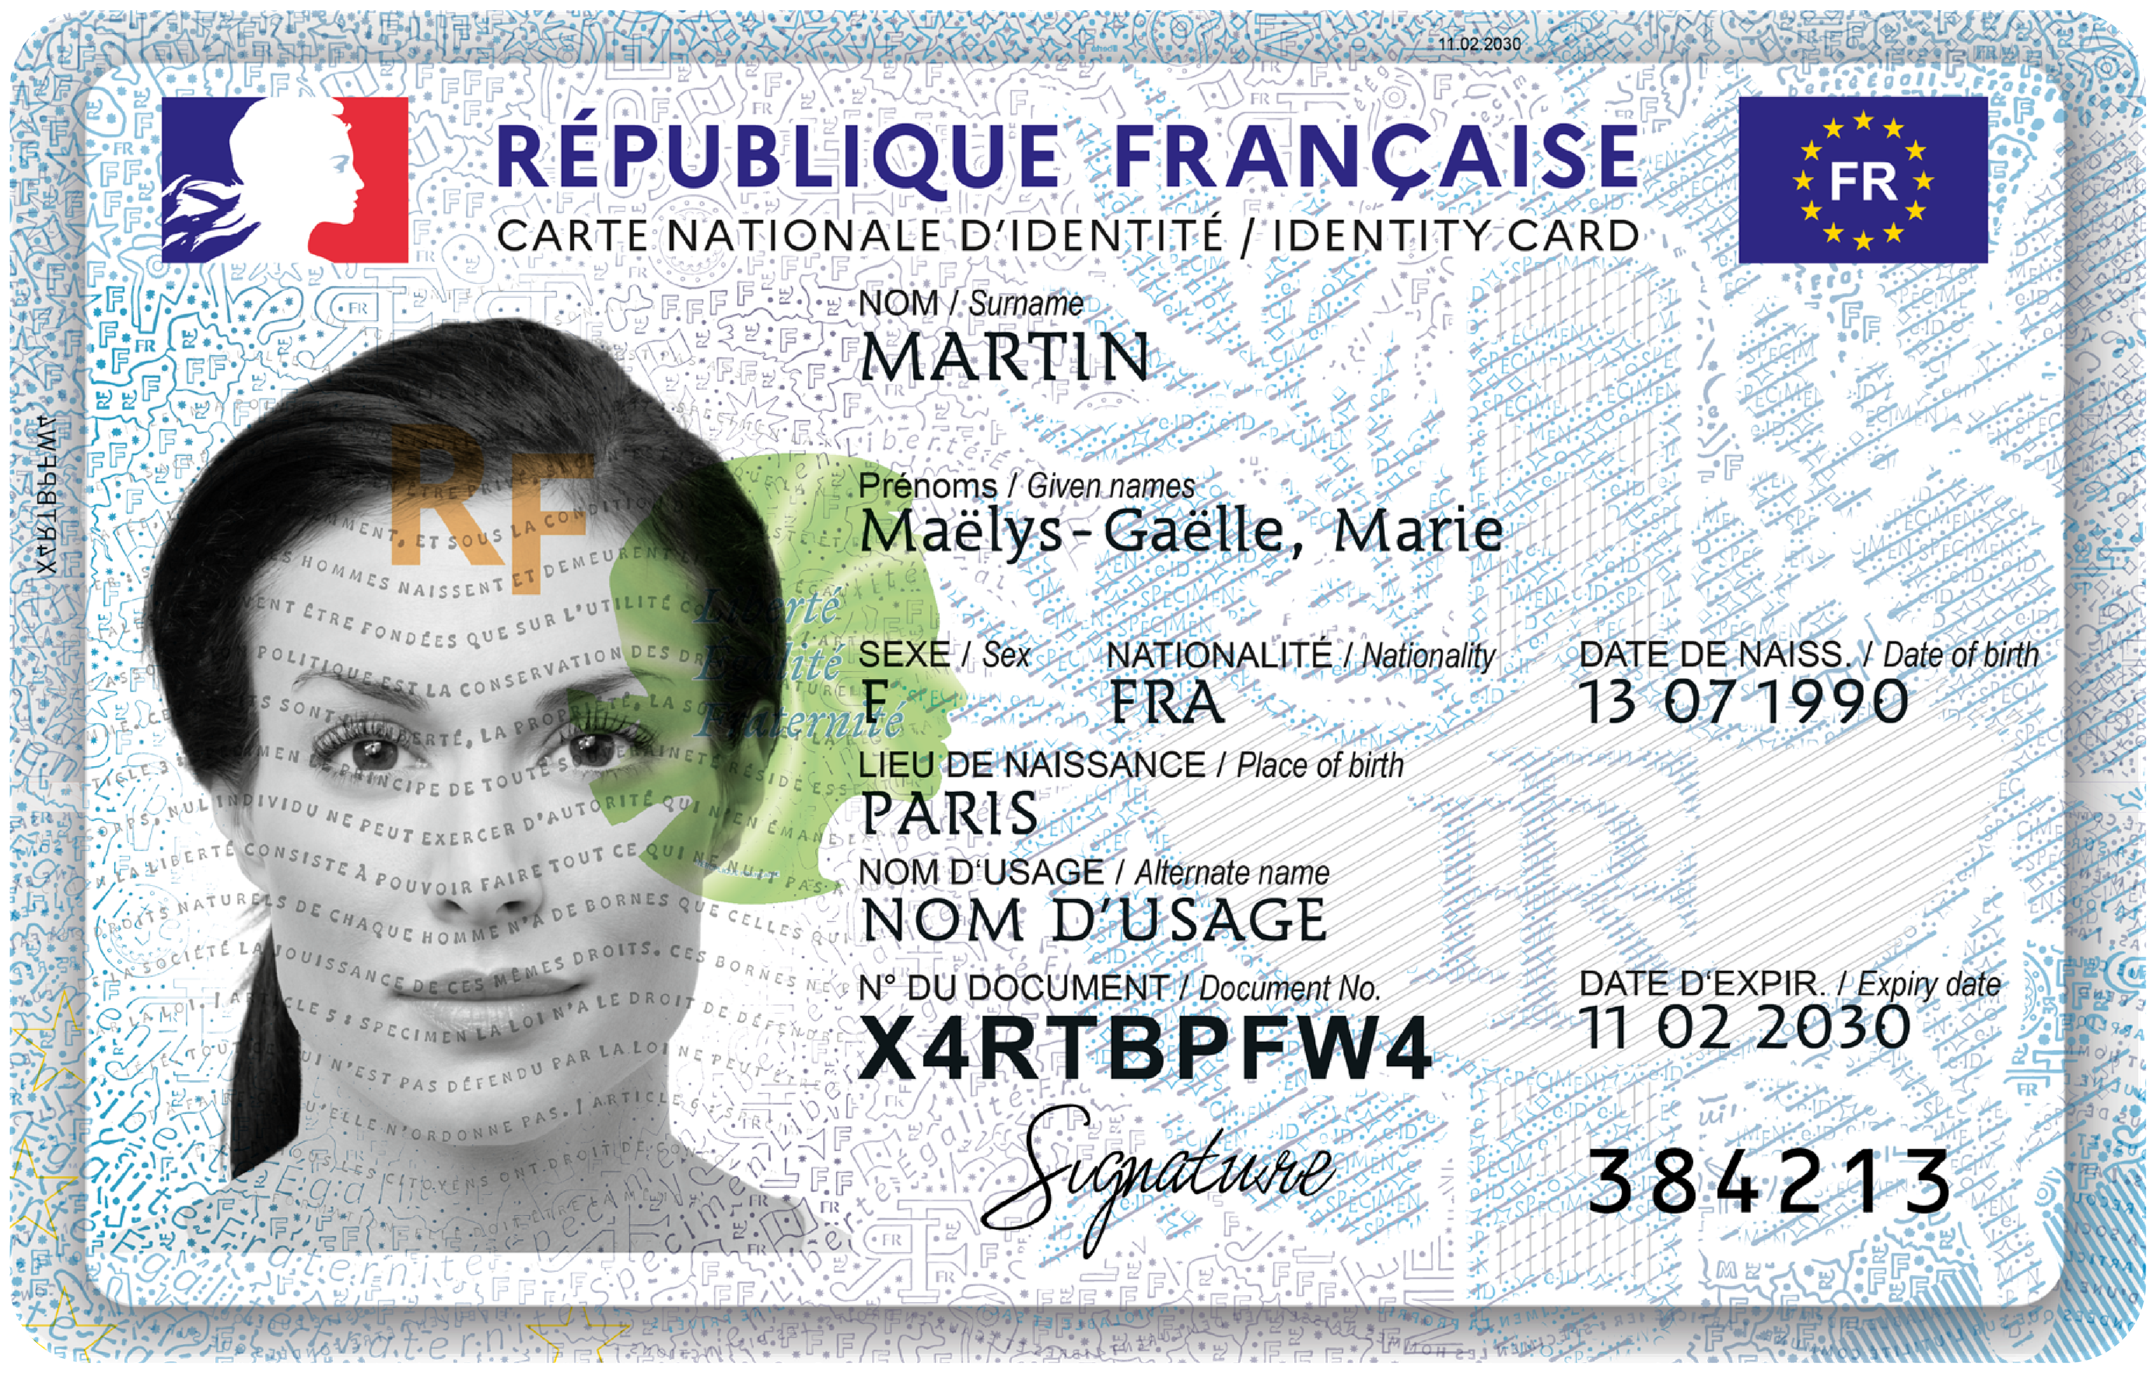
CLASS
NOM (String)
PRENOM (String) SEX (Bool)
AGE (U8)
SET ID
GET ID
RESET ID
Attributs
Méthodes

Slide 4
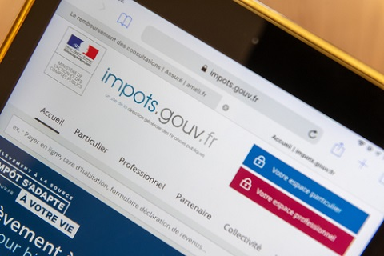



SET ID
GET ID
RESET ID
NOM
PRENOM SEX
AGE
CLASS ID
CLASS MERE
CLASS FILLE
CLASS IMPOT
CLASS SECU
Evaluate Tax
N° Fiscal
Data memory
N° secu
NOM
PRENOM SEX
AGE
NOM
PRENOM SEX
AGE
SET ID
GET ID
RESET ID
SET ID
GET ID
RESET ID
Notes:
ON va donc commencer par la premiere notion qui est fondamentale → l’l’heritage

Slide 5
BREAK

Slide 6
Spécificateur d’Access aux méthodes
F1
F2
F3
A B C
Public
Private
Protected
Community
Attributs #Variable
#Mémoire
Méthodes #Fonctions
F1
F2
F3
A B C
G1
G2
G3
D E F
Notes:
Public --> Méthode à Accès direct
Private --> Méthode à Accès depuis une méthode de la classe
Protected --> Méthode à Accès depuis une méthode de la classe ou d’une classe fille
Community --> Méthode à Accès depuis une méthode de la classe ou d’une classe amie*

Slide 7
Spécificateur d’Access aux méthodes
Public
Méthode à Accès direct
Méthode à Accès depuis une méthode de la classe
Private
Méthode à Accès depuis une méthode de la classe ou d’une classe fille
Protected
Community
Méthode à Accès depuis une méthode de la classe ou d’une classe amie*

Slide 8
BREAK

Slide 9
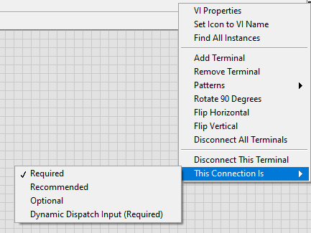
Polymorphisme
F1
F2
F3
Dynamic dispatch input
Méthodes #Fonctions
F1
F2
F3
G1
G2
G3
F1

Slide 10

F1
F2
F3
D1
D2
D3
Méthodes #Fonctions
F1
F2
F3
G1
G2
G3
F1

Slide 11
SET ID
GET ID
RESET ID
NOM
PRENOM SEX
AGE
CLASS ID
CLASS IMPOT
Evaluate Tax
N° Fiscal
Data memory
GET ID

Slide 12
BREAK

Slide 13
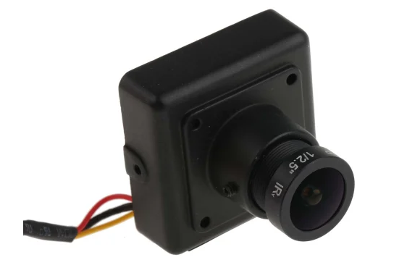
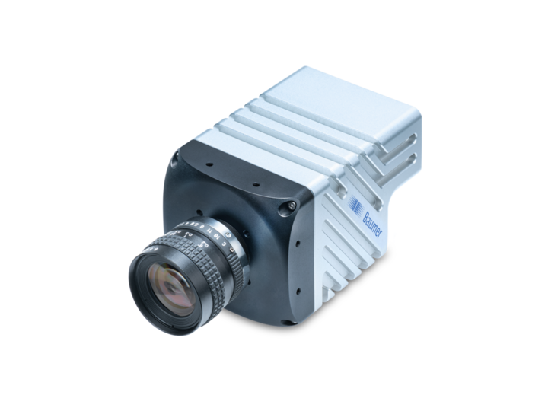
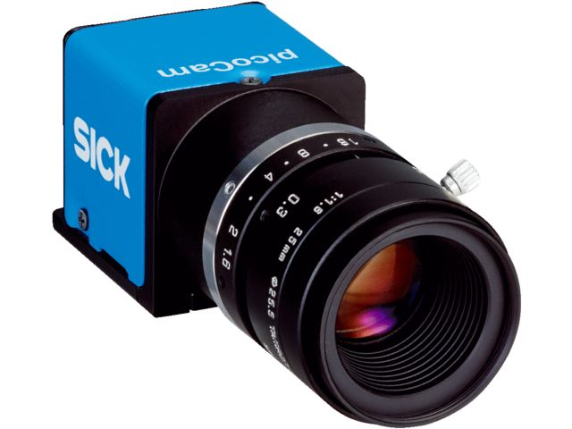
INIT
CLOSE
GRAB
ID
CLASS CAMERA
CLASS SICK
CLASS BAUMER
Method X
PARAM X
Method Y
PARAM Y
ID
ID
INIT
CLOSE
GRAB
INIT
CLOSE
GRAB

Slide 14
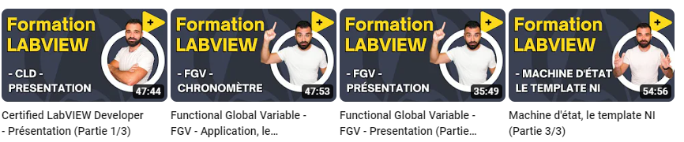

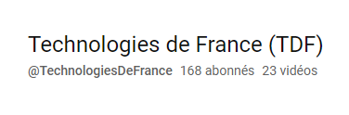


Slide 15



MERCI POUR VOTRE ATTENTION !
Contact : Youssef Menjour y.menjour@technologies-france.com
THE GRAPHICAL DEEP LEARNING LANGUAGE
Follow us Graiphic & HAIBAL :
www.technologies-france.com
LinkedIn + Youtube

